Slide 1


基于DNA三链体的DNA计算
Key Laboratory of Advanced Design and Intelligent
Computing (Dalian University), Ministry of Education
ADIC

Slide 2
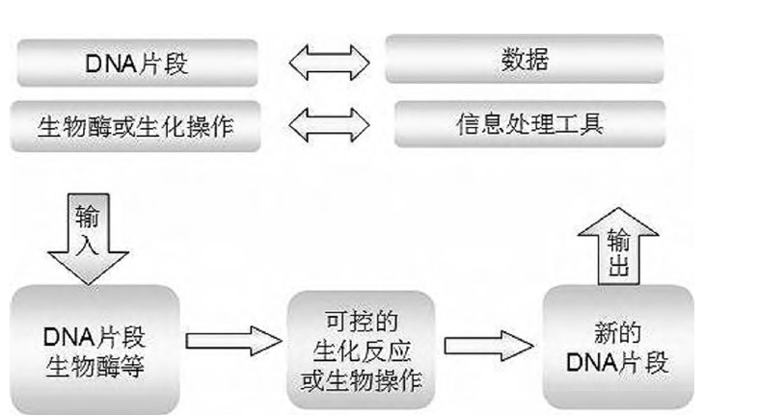
DNA计算
DNA计算是一种以 DNA 分子与相关的生物酶等作为基本材料，以生化反应作为信息处理基本过程的一种计算模式。其最大优点是充分利用了 DNA 分子具有大量存储的能力，以及生化反应的大量并行性。
Key Laboratory of Advanced Design and Intelligent
Computing (Dalian University), Ministry of Education
ADIC

Slide 3

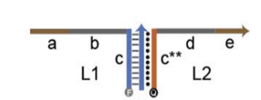
DNA三链体
DNA三链体可以在同源重组期间天然形成，或者可以通过将合成的三链体形成寡核苷酸（TFO）引入DNA双链体而形成。其可分为分子间三链体和分子内三链体。分子间三链体形成于双链DNA和TFO的独立分子之间。如果第三链是也含有dsDNA的单链的一部分，则三链体被称为分子内三链体。DNA的两个螺旋之间的氢键通常是沃森-克里克键，而双链体和TFO之间的键是Hoogsteen键或反向Hoogsteen键。
分子间三链体
分子内三链体
Key Laboratory of Advanced Design and Intelligent
Computing (Dalian University), Ministry of Education
ADIC

Slide 4
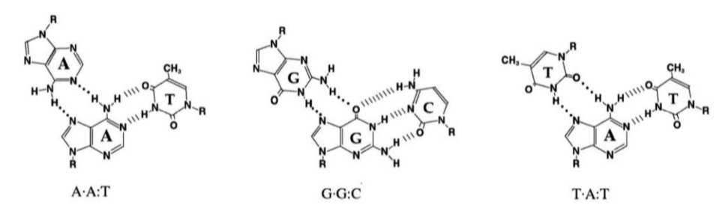
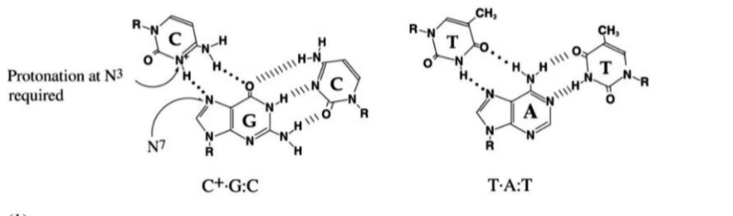
三链体的碱基结合方式
Key Laboratory of Advanced Design and Intelligent
Computing (Dalian University), Ministry of Education
ADIC

Slide 5
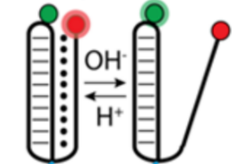
影响因素
DNA三链体固有地比其双链体对应物更不稳定，部分原因是来自磷酸骨架的负电荷密度增加，这增加了链之间的排斥。然而，多种因素可影响三链体组装体的稳定性，包括单价或二价阳离子的存在和浓度、pH和温度。
Key Laboratory of Advanced Design and Intelligent
Computing (Dalian University), Ministry of Education
ADIC

Slide 6
DNA三链体在逻辑电路中的应用
Key Laboratory of Advanced Design and Intelligent
Computing (Dalian University), Ministry of Education
ADIC

Slide 7
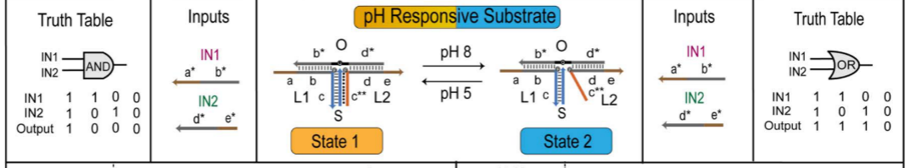
单个基础逻辑门的转换
通过暴露在外的立足点进行一系列DNA链置换反应
Key Laboratory of Advanced Design and Intelligent
Computing (Dalian University), Ministry of Education
ADIC

Slide 8
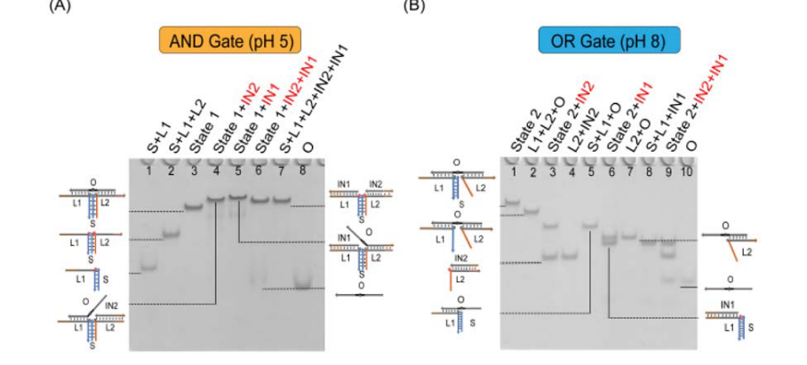
实验结果分析
根据不同的泳道可以观察到不同的DNA产物分布，然后通过观察带荧光和猝灭因子的产物分布可以知道是否进行正确输出
聚丙烯酰胺凝胶电泳实验
Key Laboratory of Advanced Design and Intelligent
Computing (Dalian University), Ministry of Education
ADIC

Slide 9
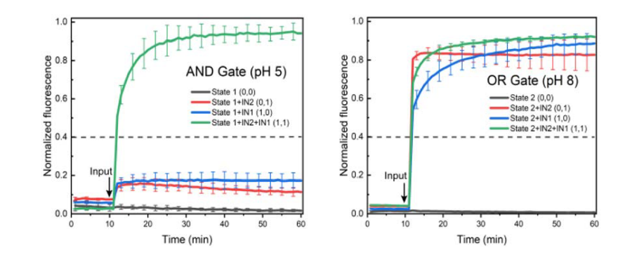
实验结果分析
荧光测量实验
Key Laboratory of Advanced Design and Intelligent
Computing (Dalian University), Ministry of Education
ADIC

Slide 10
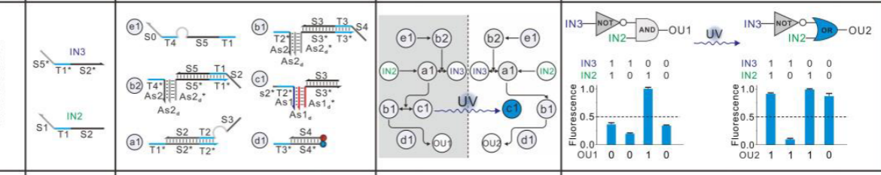
级联电路的转换
Key Laboratory of Advanced Design and Intelligent
Computing (Dalian University), Ministry of Education
ADIC

Slide 11
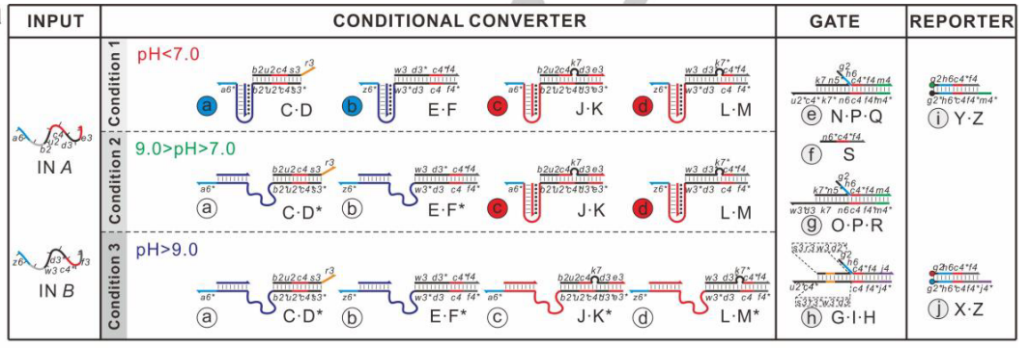
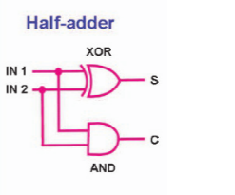
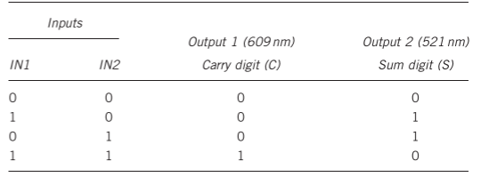
半加器
真值表
Key Laboratory of Advanced Design and Intelligent
Computing (Dalian University), Ministry of Education
ADIC

Slide 12
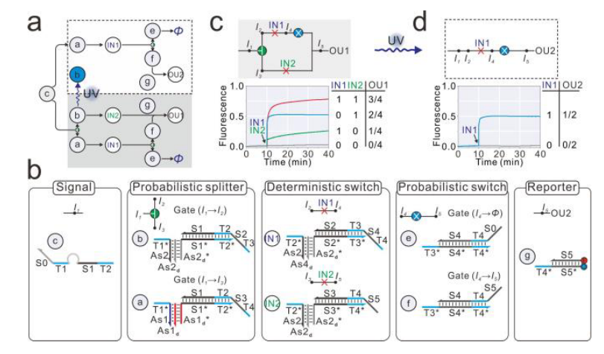
概率计算器
Key Laboratory of Advanced Design and Intelligent
Computing (Dalian University), Ministry of Education
ADIC

Slide 13
比起DNA双链的优势
更复杂的逻辑功能：DNA三链体可以通过额外的单链DNA提供额外的控制和调节序列，从而实现更加复杂的逻辑功能。
更高的信息密度：其可以在相同的空间内实现更多的逻辑门和计算单元，从而实现更高的信息密度。这是因为额外的单链DNA可以被设计成较短的序列，并且在计算过程中不需要与其他部分发生特定的相互作用，从而可以更紧密地DNA三链体中的额外单链DNA可以用来调节和控制计算过程中的参数和条件，从排列在DNA分子中。
Key Laboratory of Advanced Design and Intelligent
Computing (Dalian University), Ministry of Education
ADIC

Slide 14
展望
DNA三链体可以用于构建高度特异性和灵敏的生物传感器，用于检测生物分子的存在和浓度。在医学领域，可有助于早期疾病检测、药物监测和个性化治疗等方面的创新应用。利用DNA三链体的自组装和可编程性，未来可能会开发出更为智能的纳米技术。包括用DNA三链体构建的纳米机器人，能够在体内执行特定任务，或者智能纳米材料，能够对环境做出自适应性的响应。
Key Laboratory of Advanced Design and Intelligent
Computing (Dalian University), Ministry of Education
ADIC

